Slide 1

Муниципальное автономное дошкольное образовательное учреждение
города Нижневартовска детский сад №4 «Сказка»
Проект
«Семейные духовно – нравственные традиции»
Подготовила: Курамшина А.А.
воспитатель высшей квалификационной категории

Slide 2
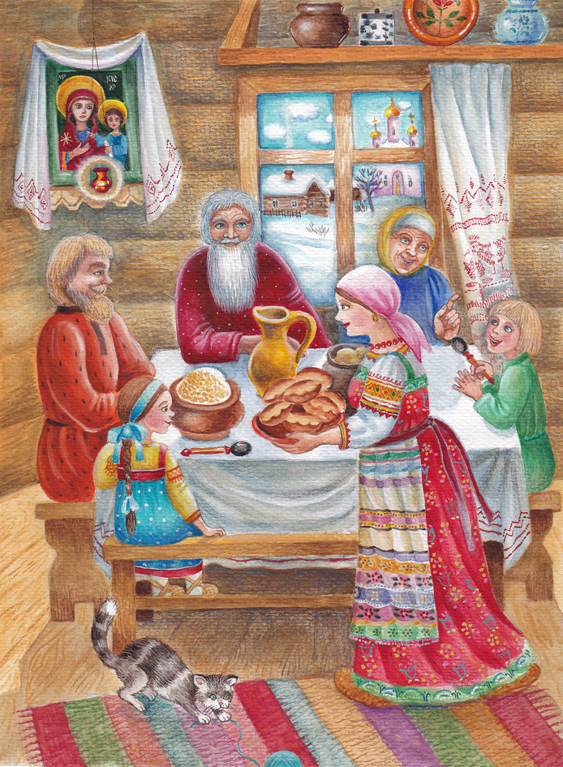
Традиции семьи…
В них мудрость наших предков
Традиции семьи…
В них времени печать.
Традиции семьи –
Прекрасное наследие.
Его мы будем детям завещать
И. Некрасова

Slide 3
Цель: повышение роли семейных ценностей и традиций в становлении личности ребёнка, его нравственном воспитании через реализацию совместных проектов с родителями.
Задачи:
Формировать представления о семье, семейных традициях, родословной, осознание себя как члена семьи, понимания внутрисемейных отношений;
Обогащать детско-родительские отношения путём совместной творческой деятельности;
Воспитывать любовь и уважение к членам семьи, умение проявлять заботу о родных людях.

Slide 4
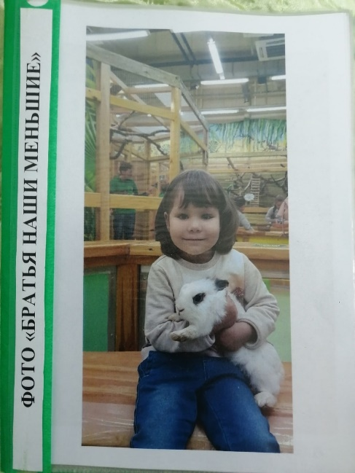
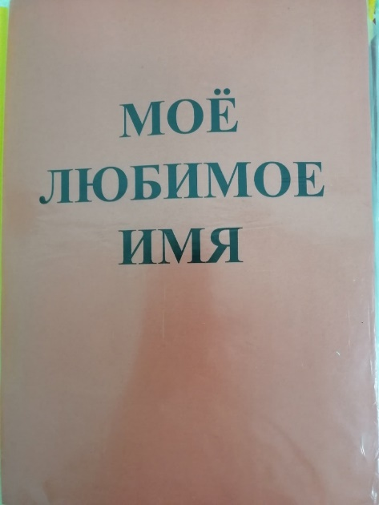
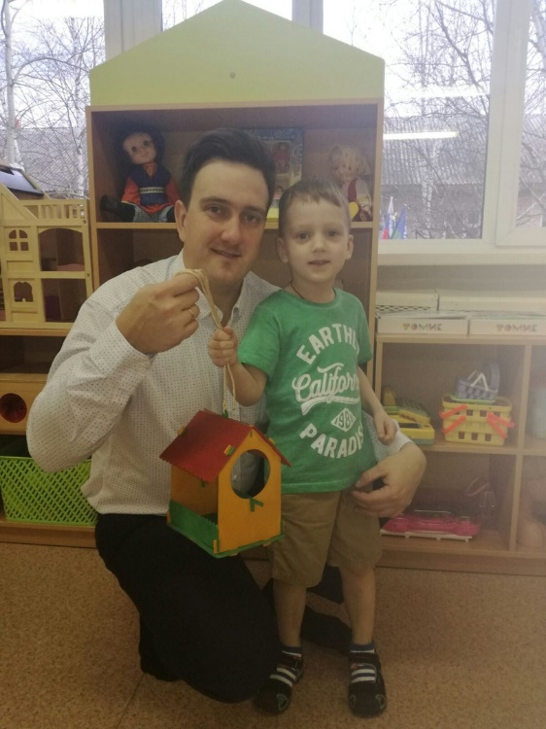
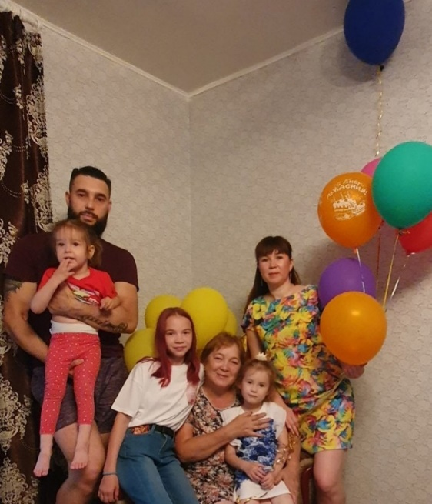
1 этап – Подготовительный

Slide 5
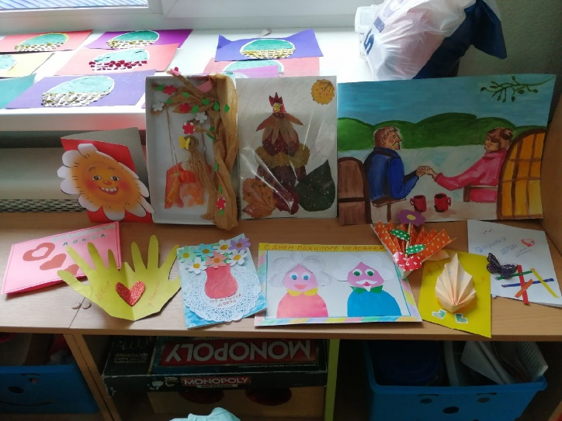
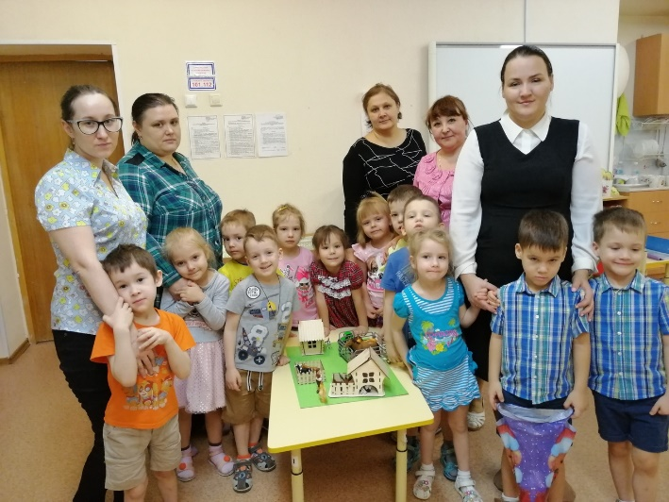
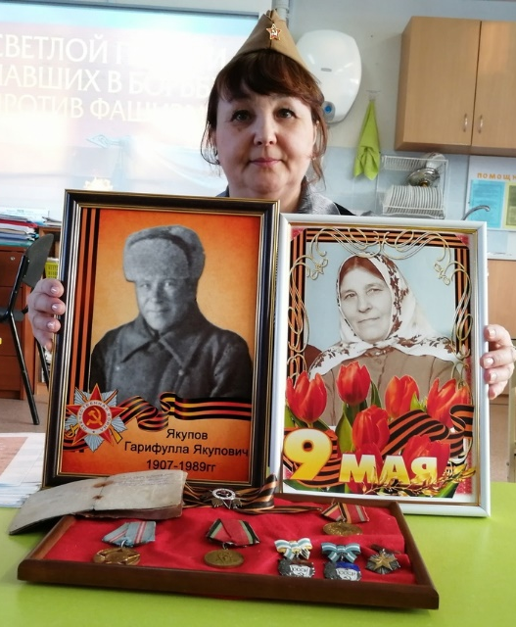
2 этап – Практический

Slide 6
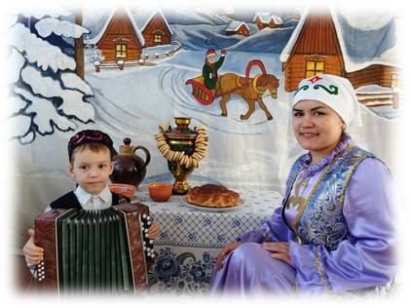
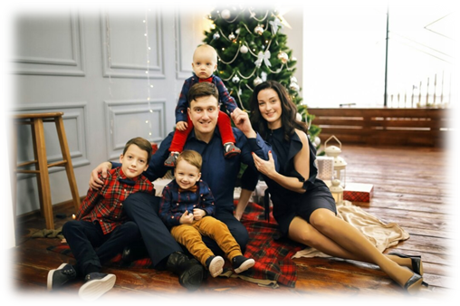
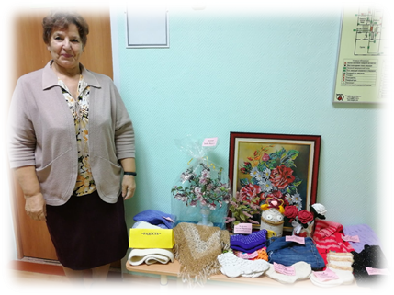

Slide 7
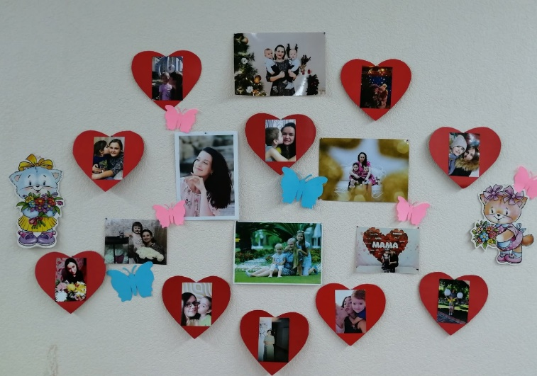
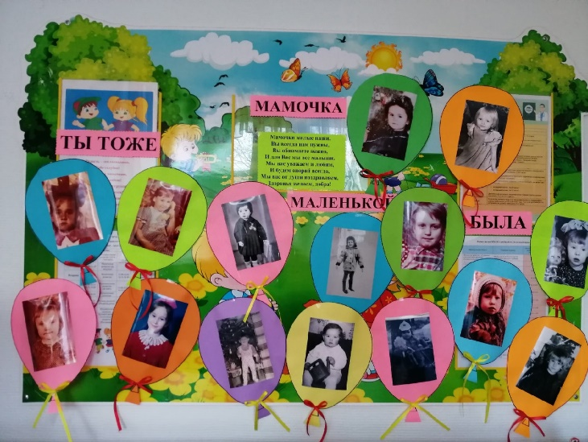
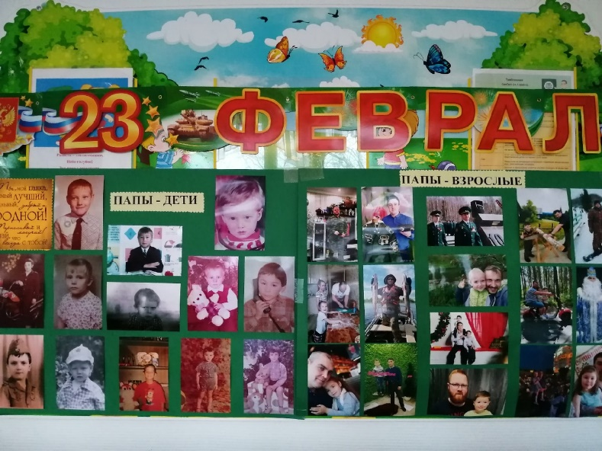

Slide 8
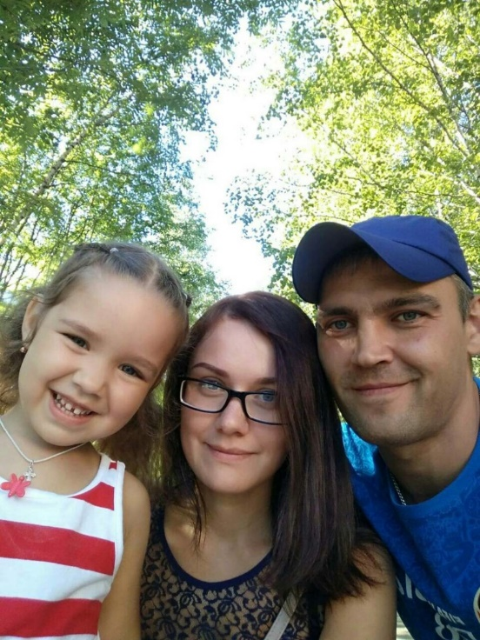
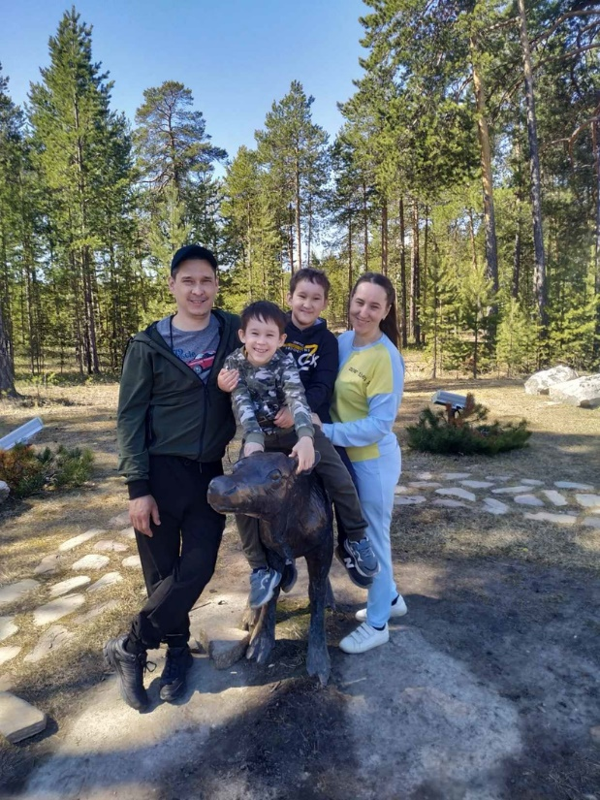
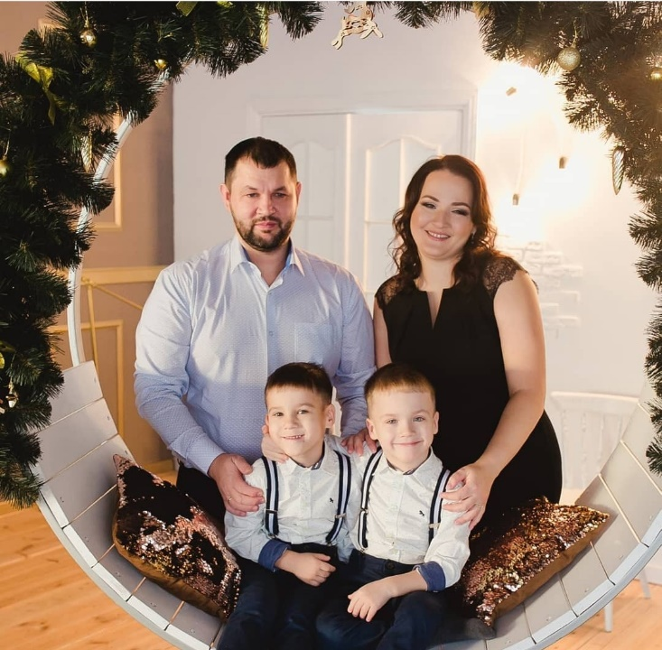

Slide 9
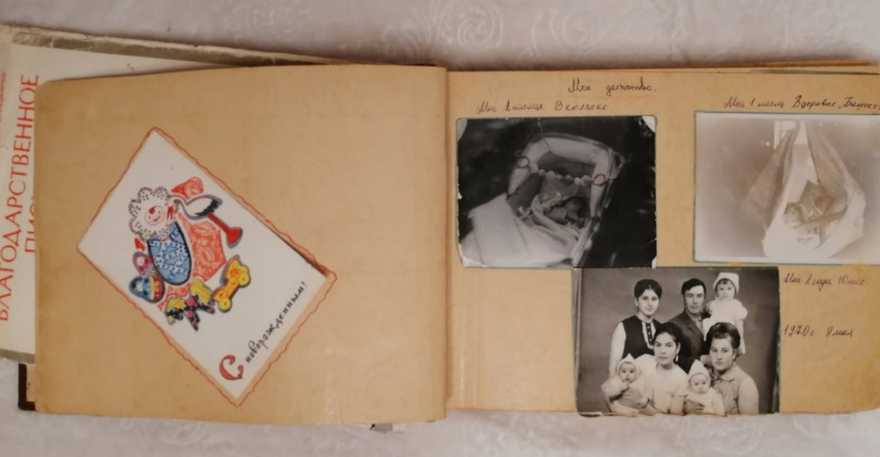
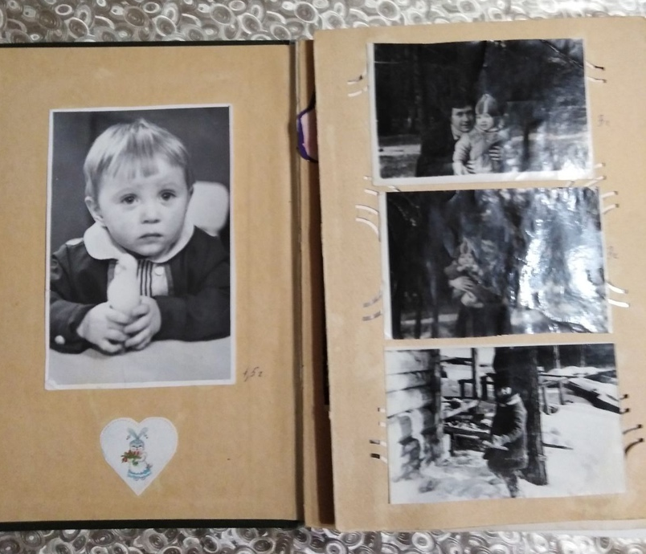

Slide 10
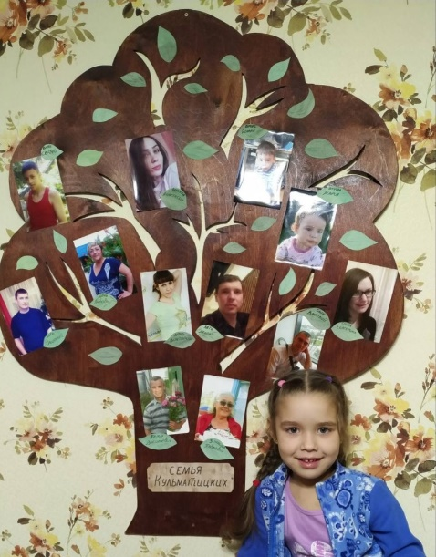
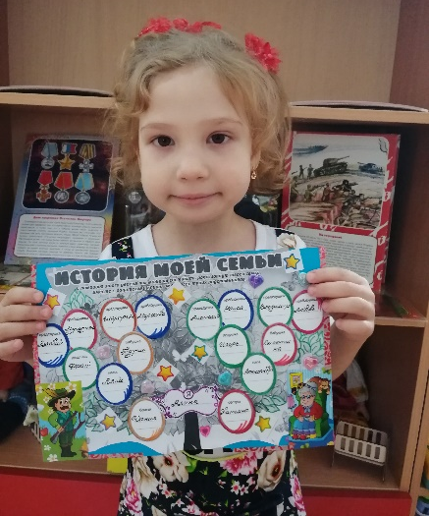
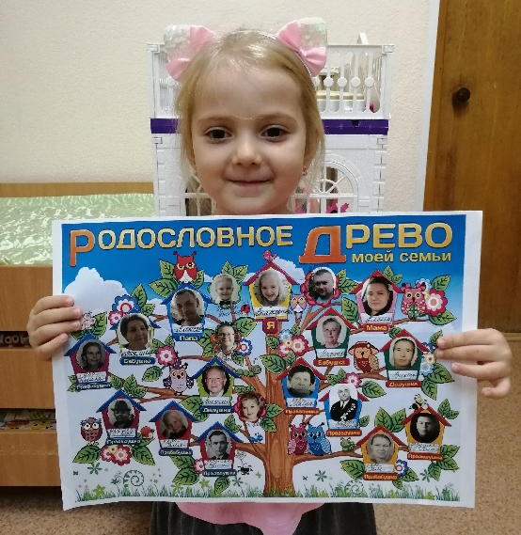
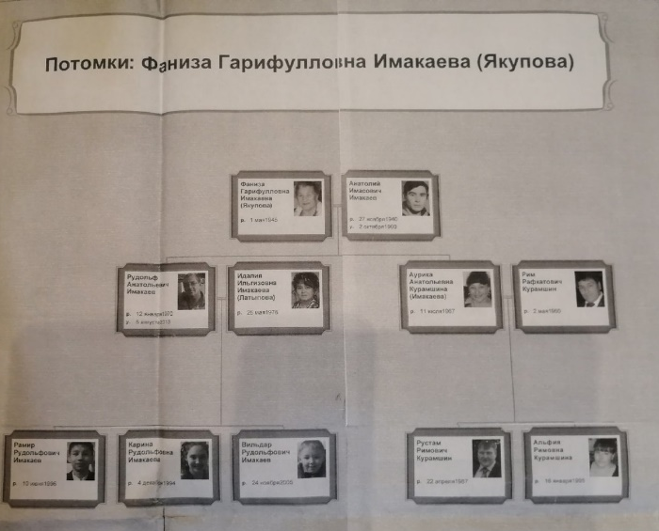

Slide 11
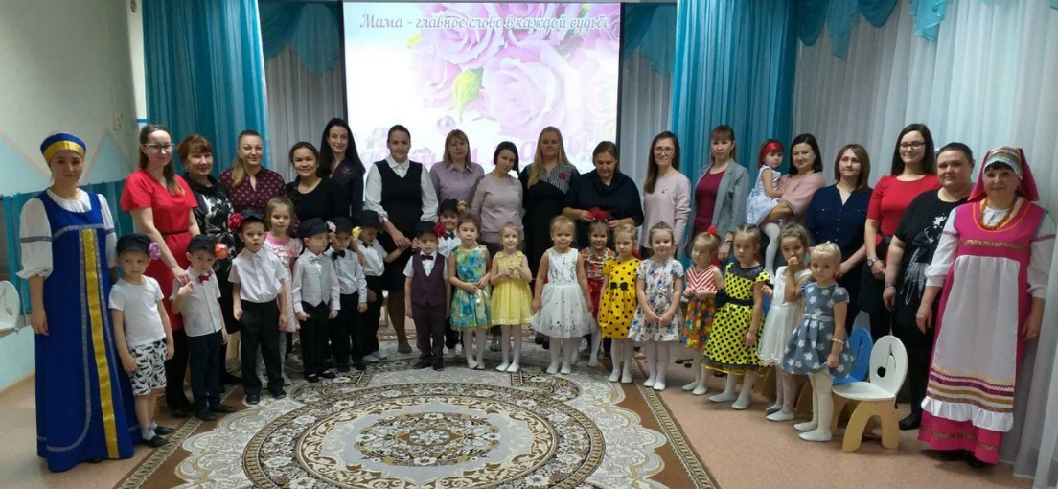
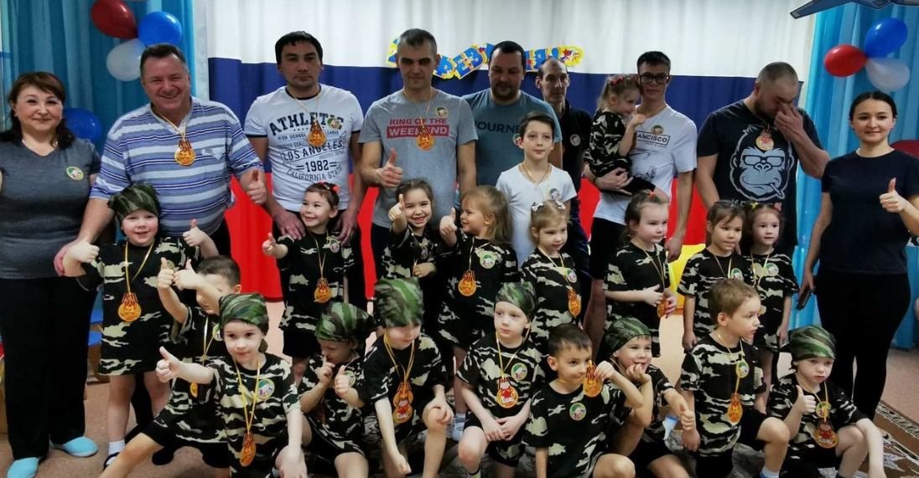

Slide 12
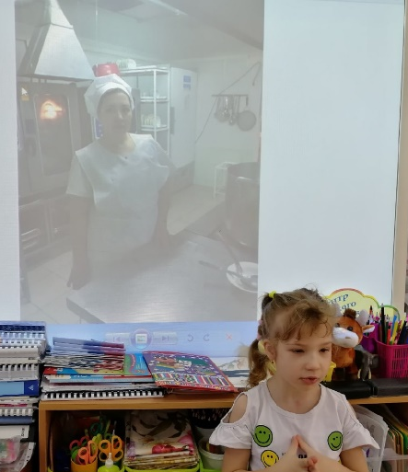
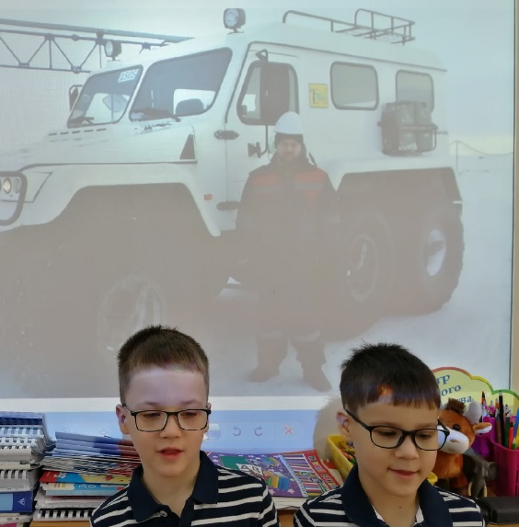
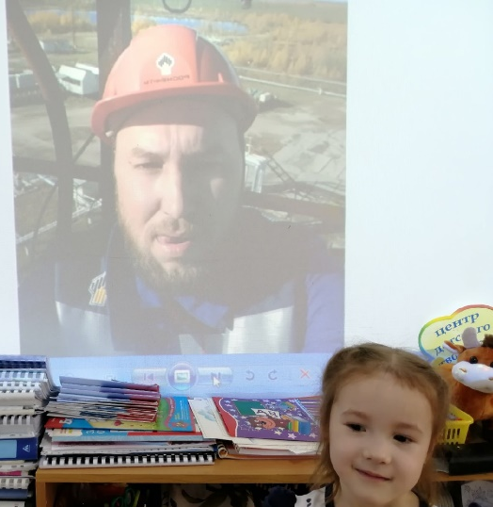
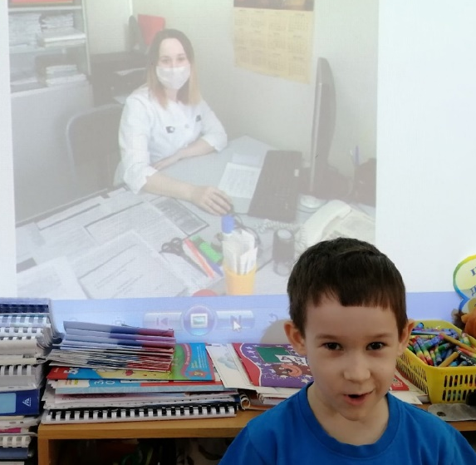

Slide 13
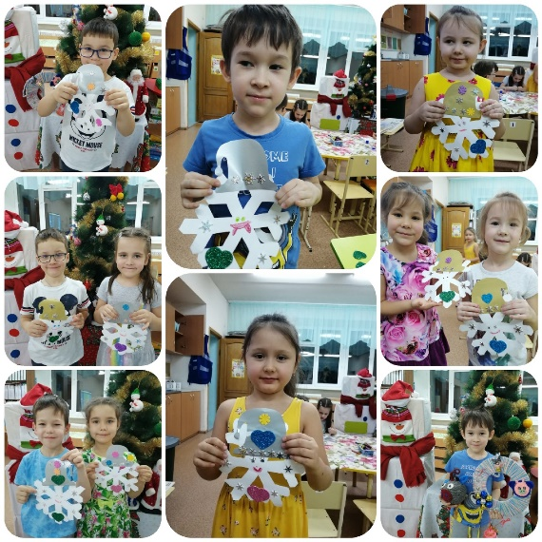
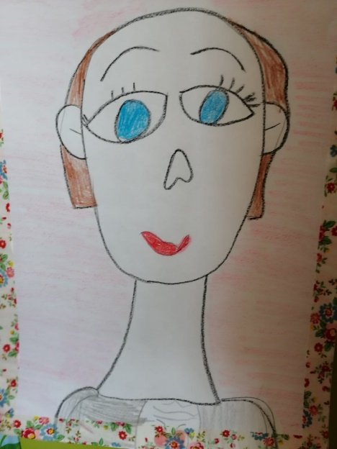
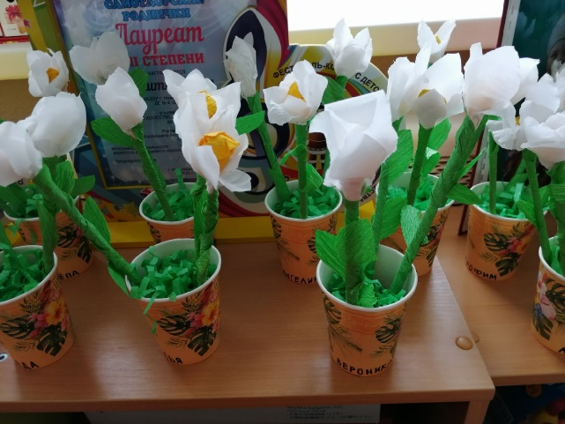
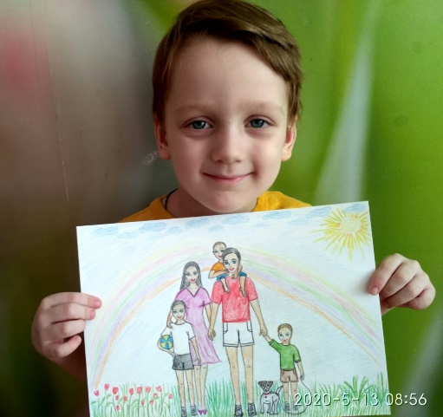

Slide 14
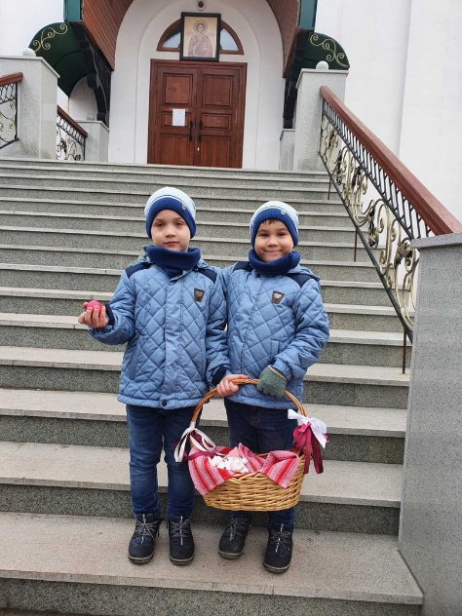
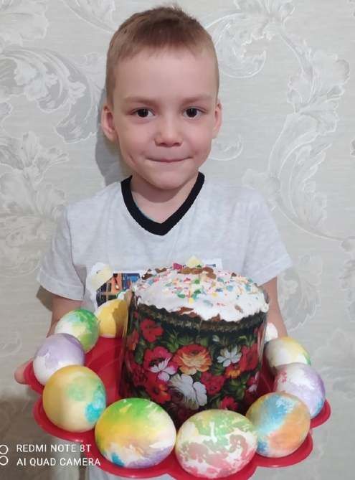
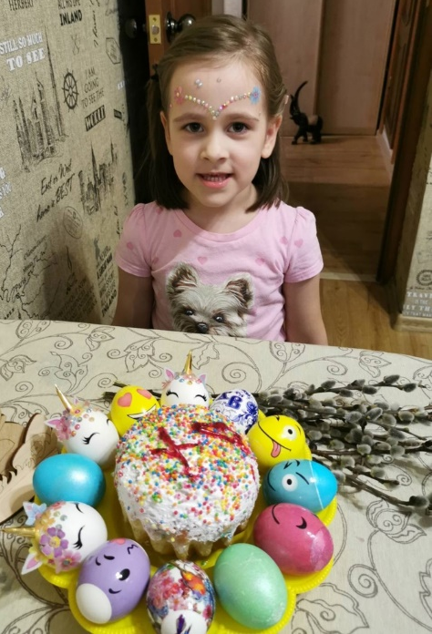
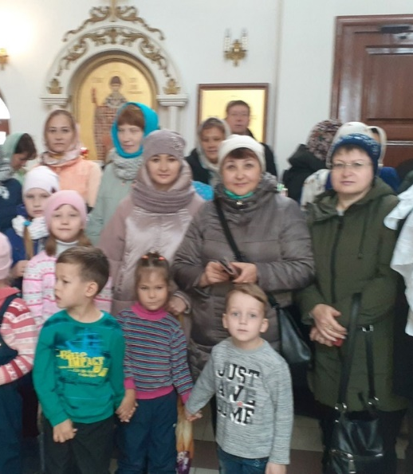

Slide 15
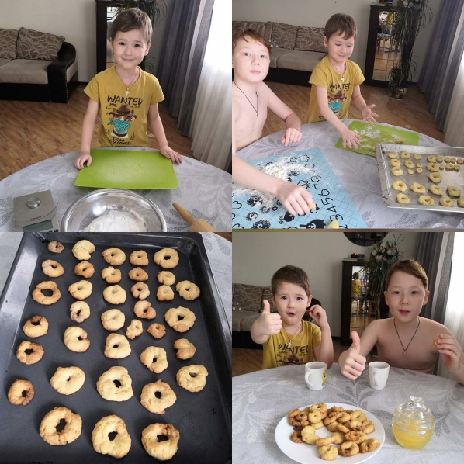
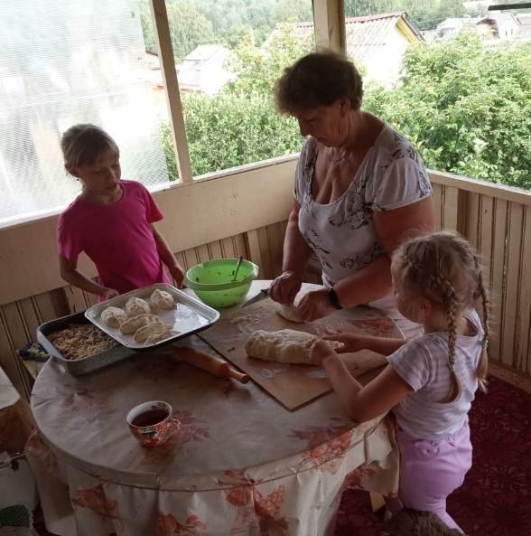
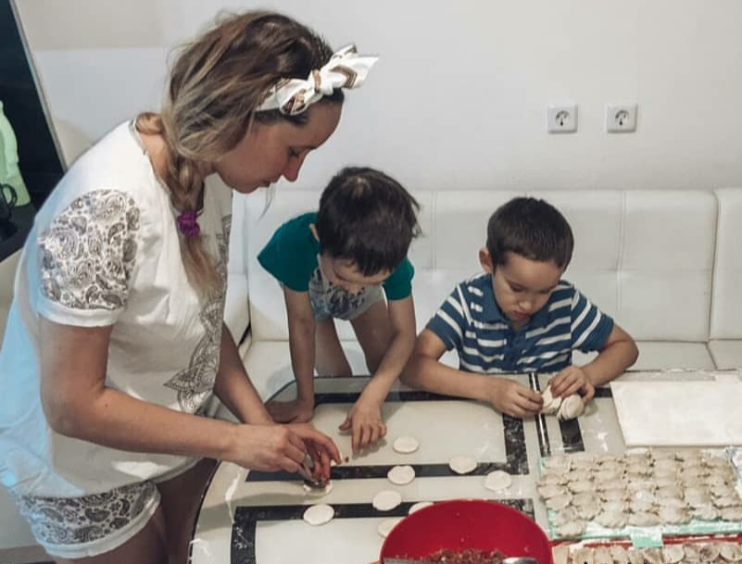

Slide 16
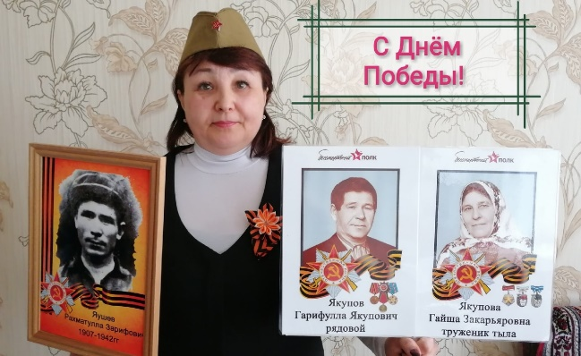
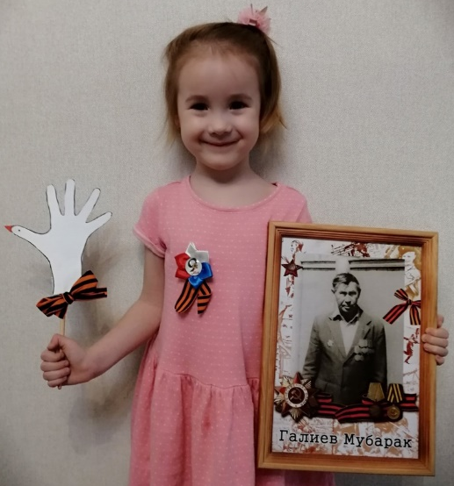
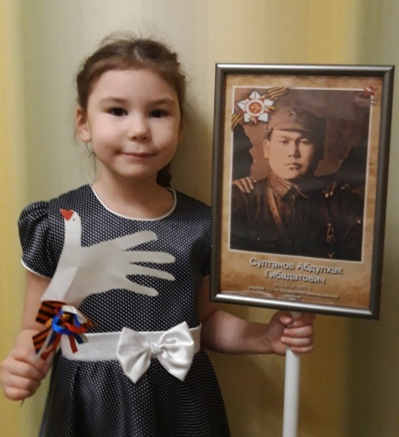
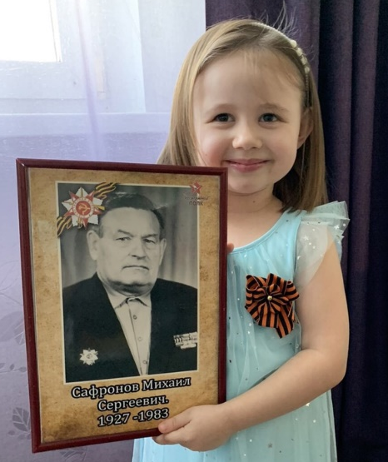

Slide 17
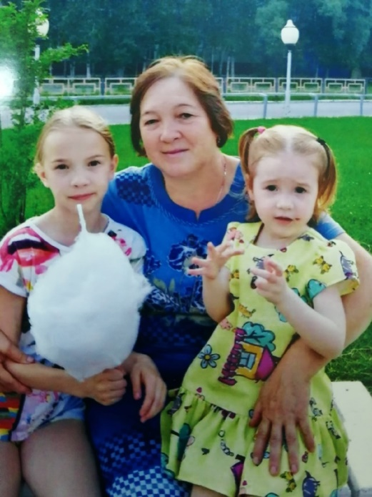
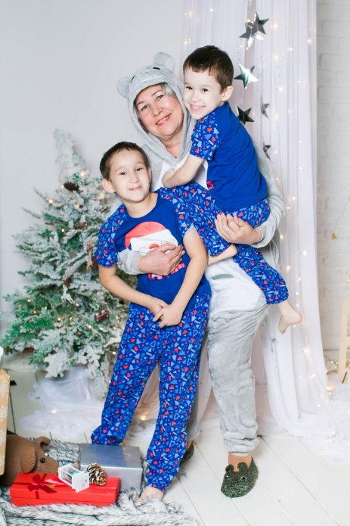
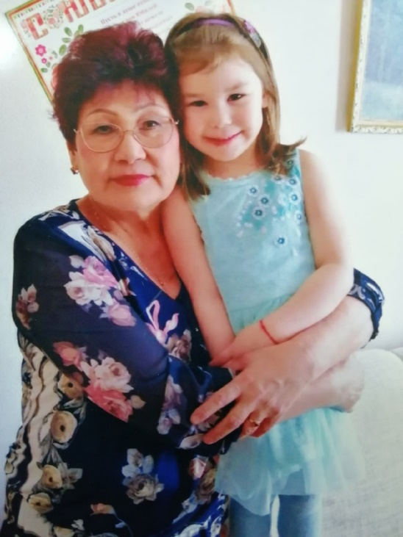

Slide 18
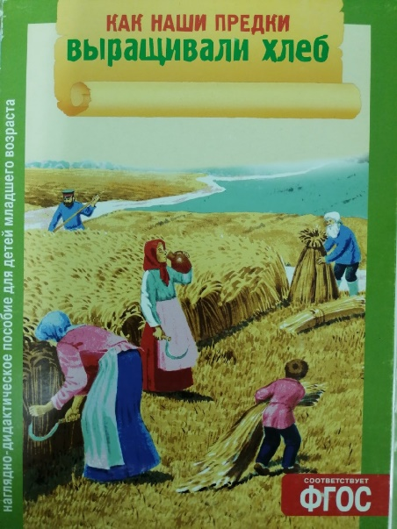
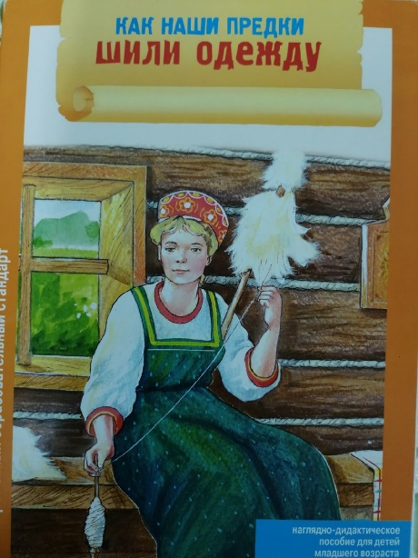
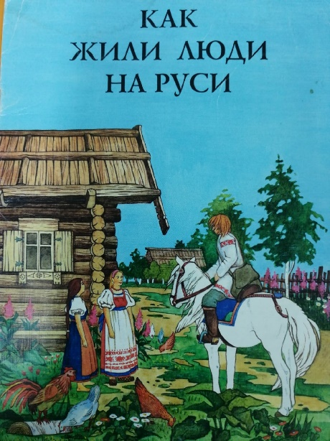


Slide 19



Slide 20
3 этап – Заключение
Подведение итогов проекта
Обобщение результатов работы, их анализ, закрепление полученных знаний, формулировка выводов
Фотовыставка «Моя семья и наши традиции»

Slide 21
Вывод
Семейные традиции способствуют сближению членов семьи
Совместное времяпровождение – средств семейного воспитания, где дети приобретают культуру отношений в семье, учатся общению
Традиции нескольких поколений устанавливают межпоколенную связь, помогают ребёнку осознать принадлежность к роду и гордиться своей семьёй

Slide 22


Перспектива
Создание проекта «Бабушкин сундук»

